Slide 1
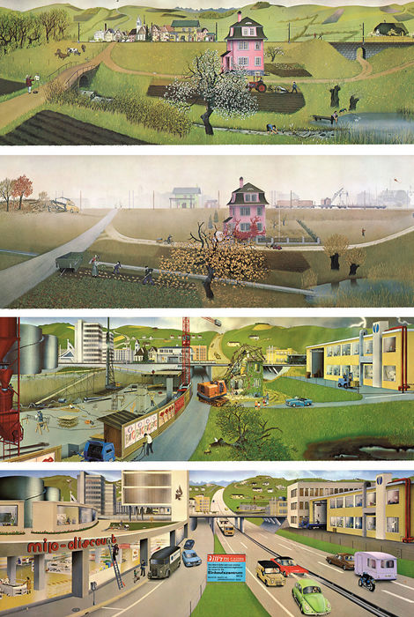
Urbanität und Natur –
ein Widerspruch?
Prof. Dr. Ingo Kowarik
Institut für Ökologie der TU Berlin
Jörg Müller 1973

Slide 2
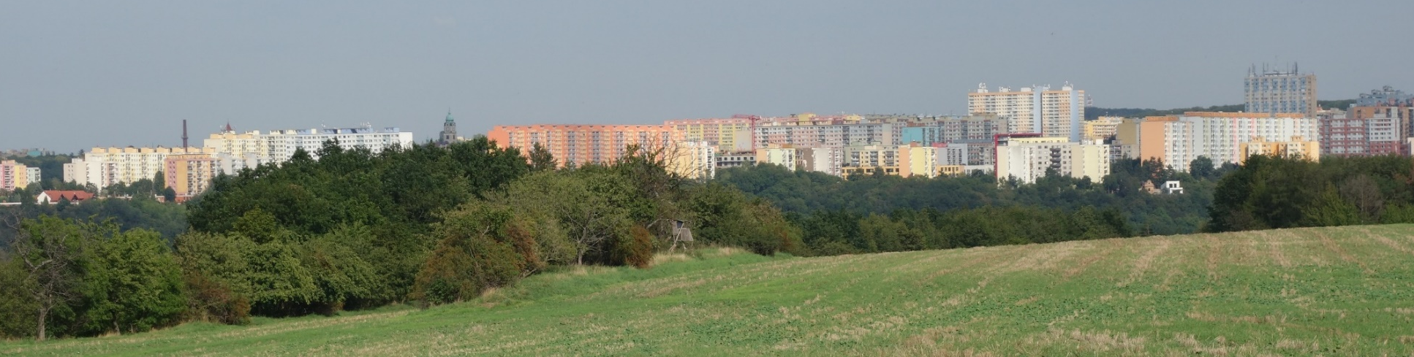
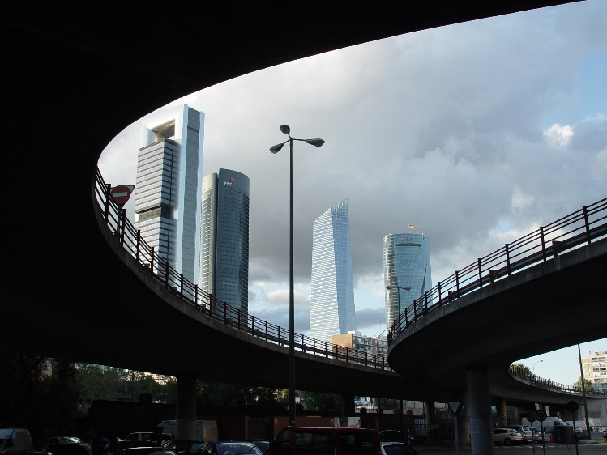
Urbanisierung als globaler Megatrend
Städte breiten sich aus, immer mehr Menschen wohnen dort:
Weltweit 55% in 2018, 68% vorhergesagt für 2050
Verlust an Naturflächen, Artenrückgang

Slide 3
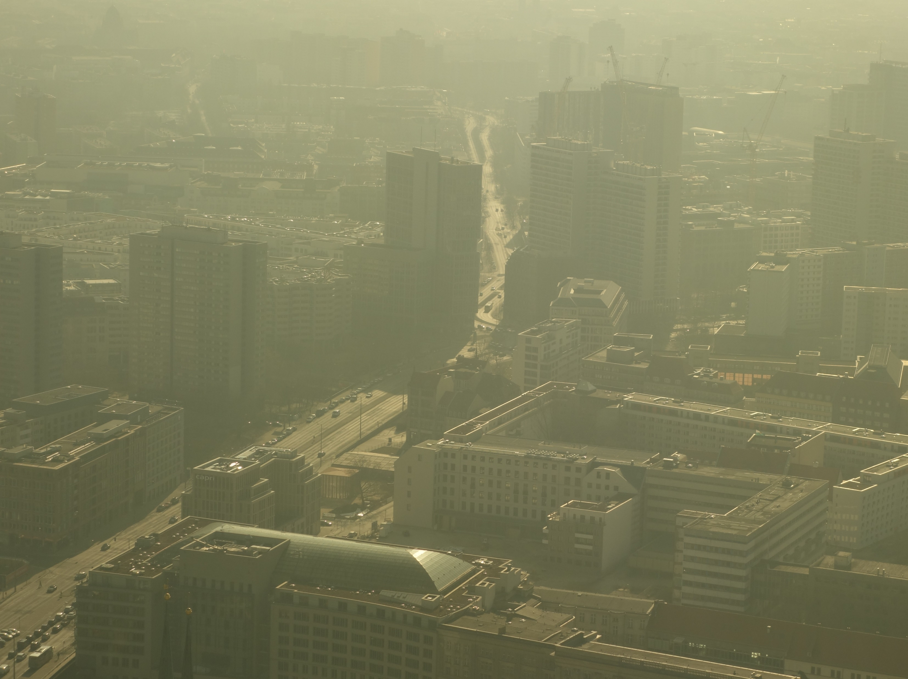
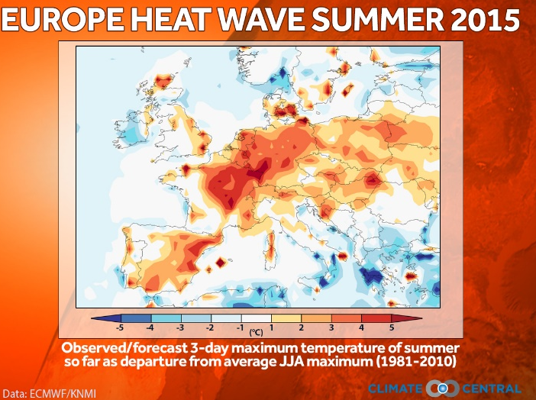
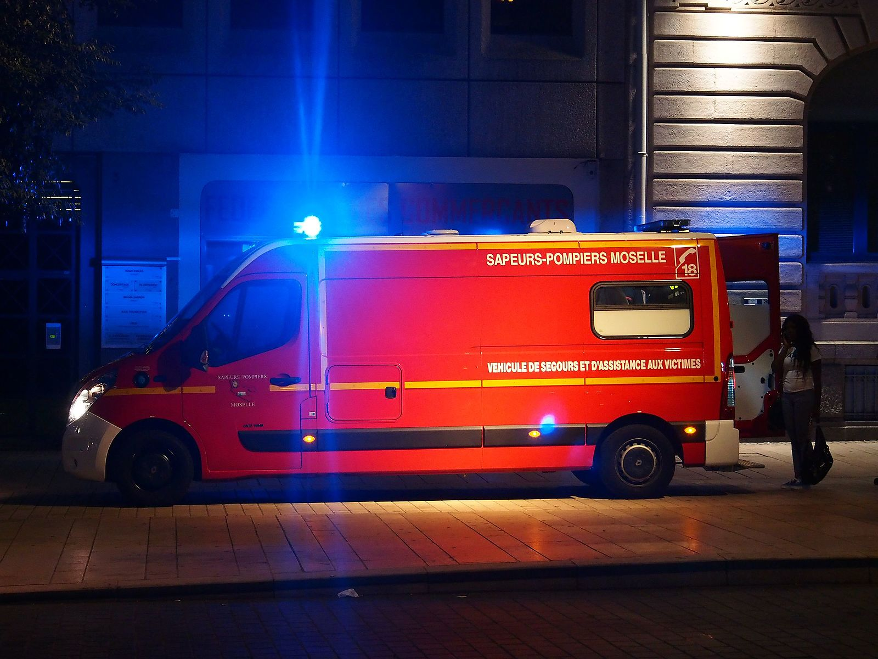
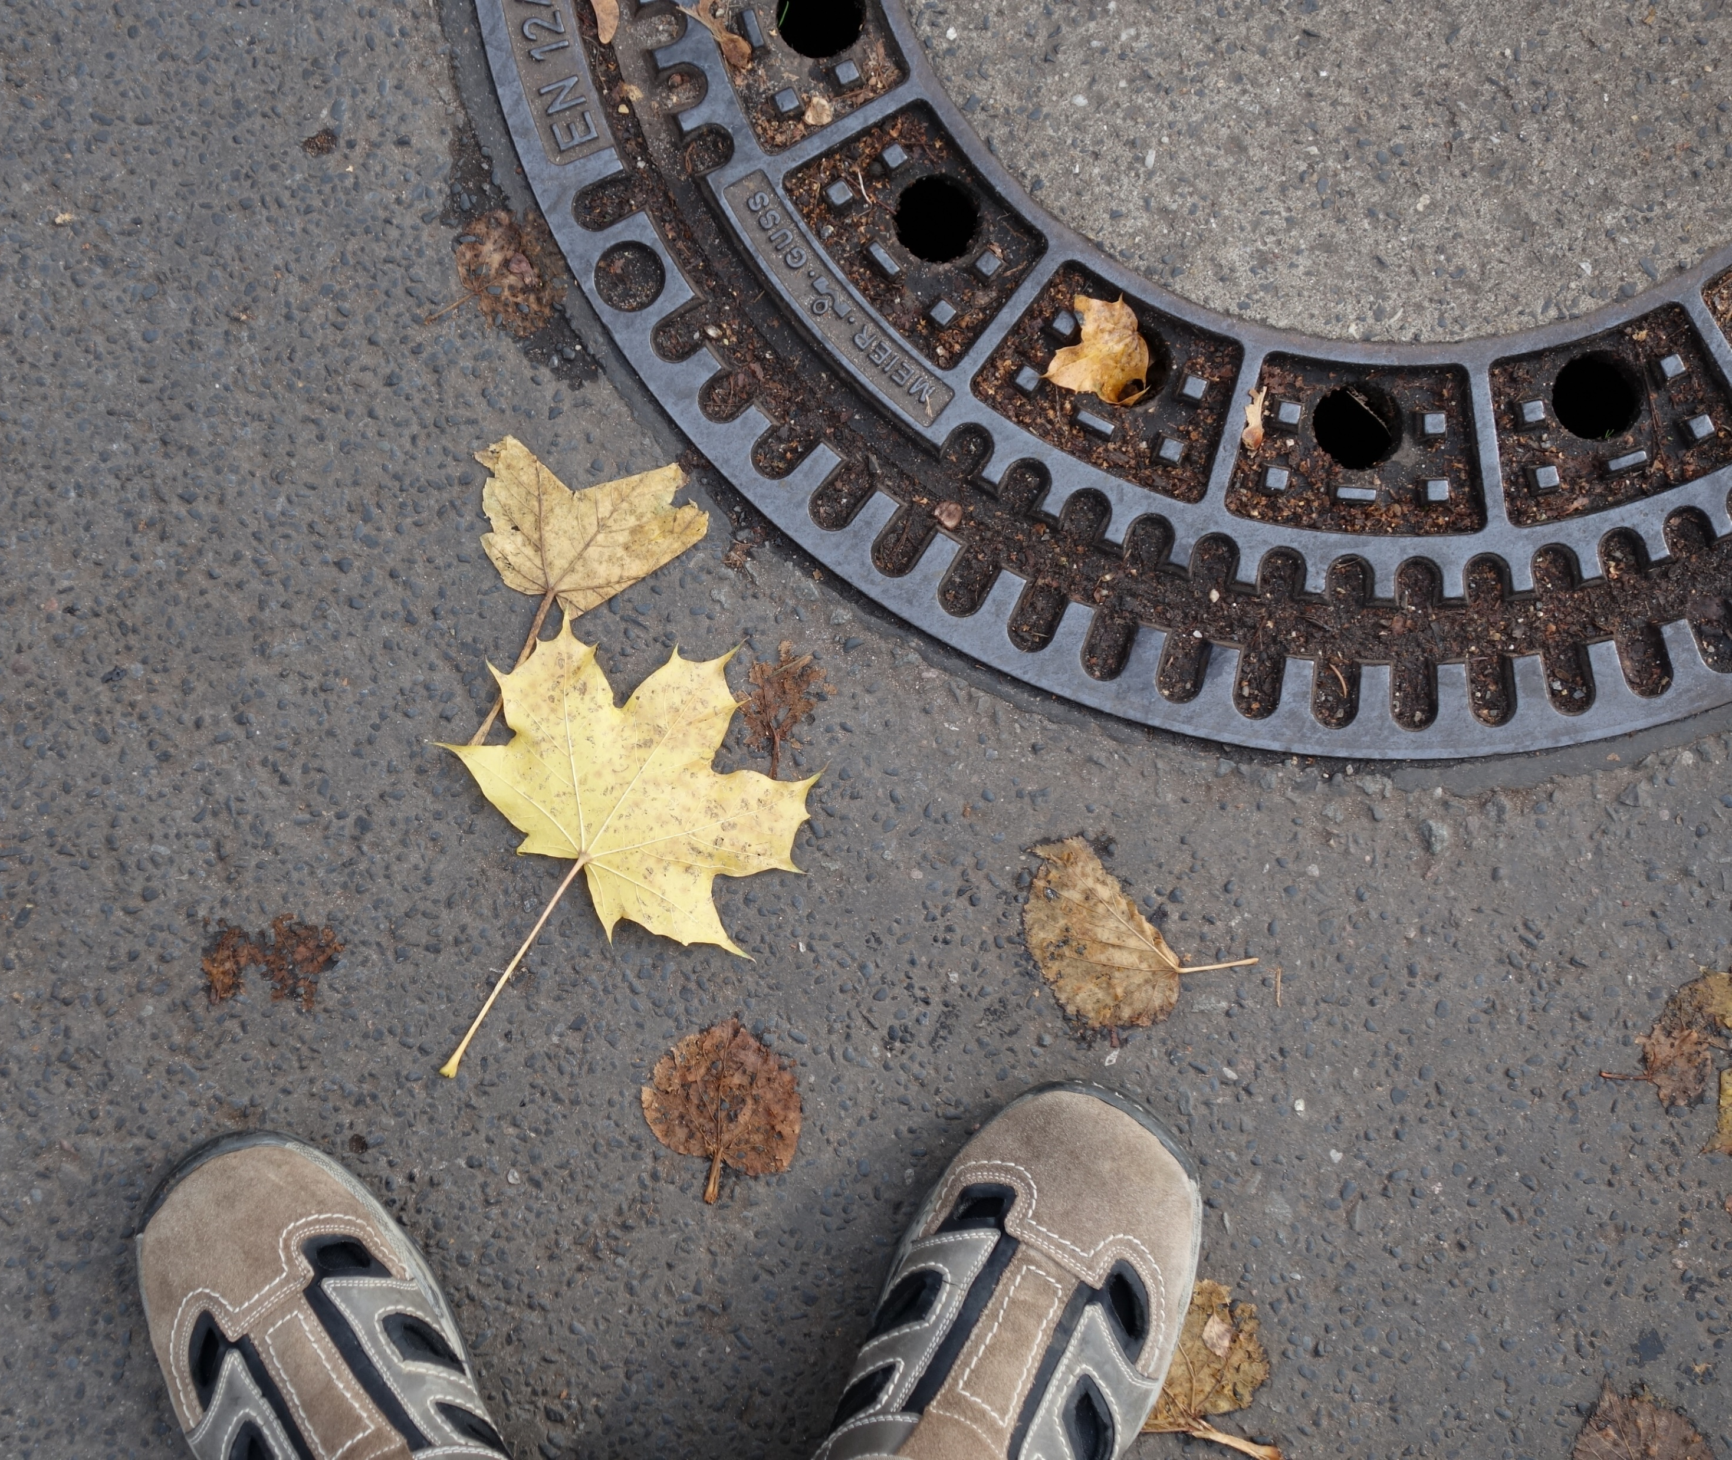
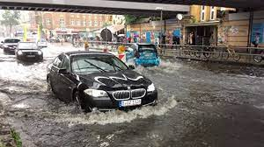
Negative Folgen der Urbanisierung
Gesundheitsrisiken
Volkswirtschaftliche Kosten

Slide 4
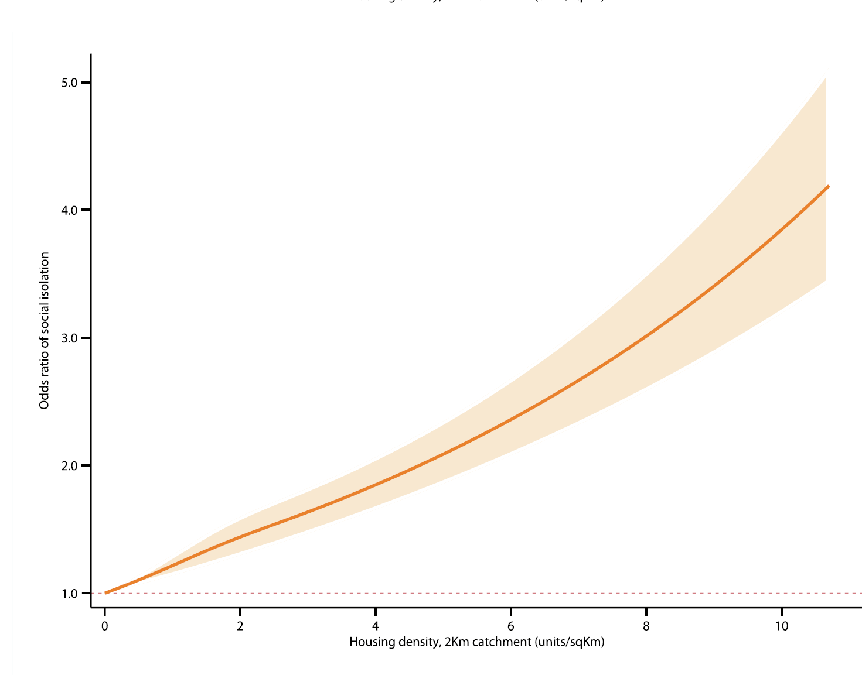
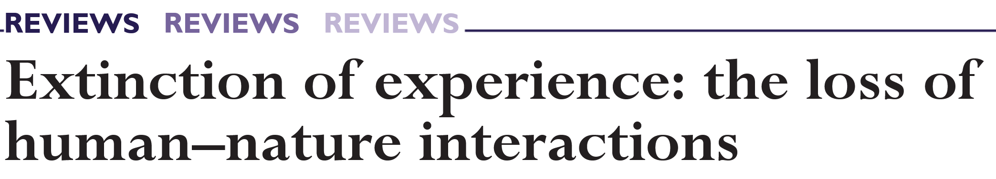
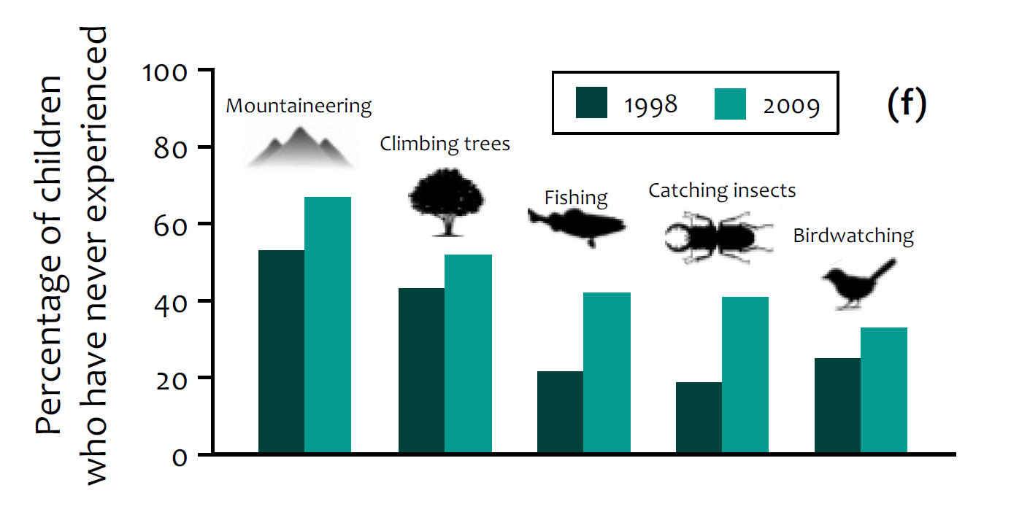
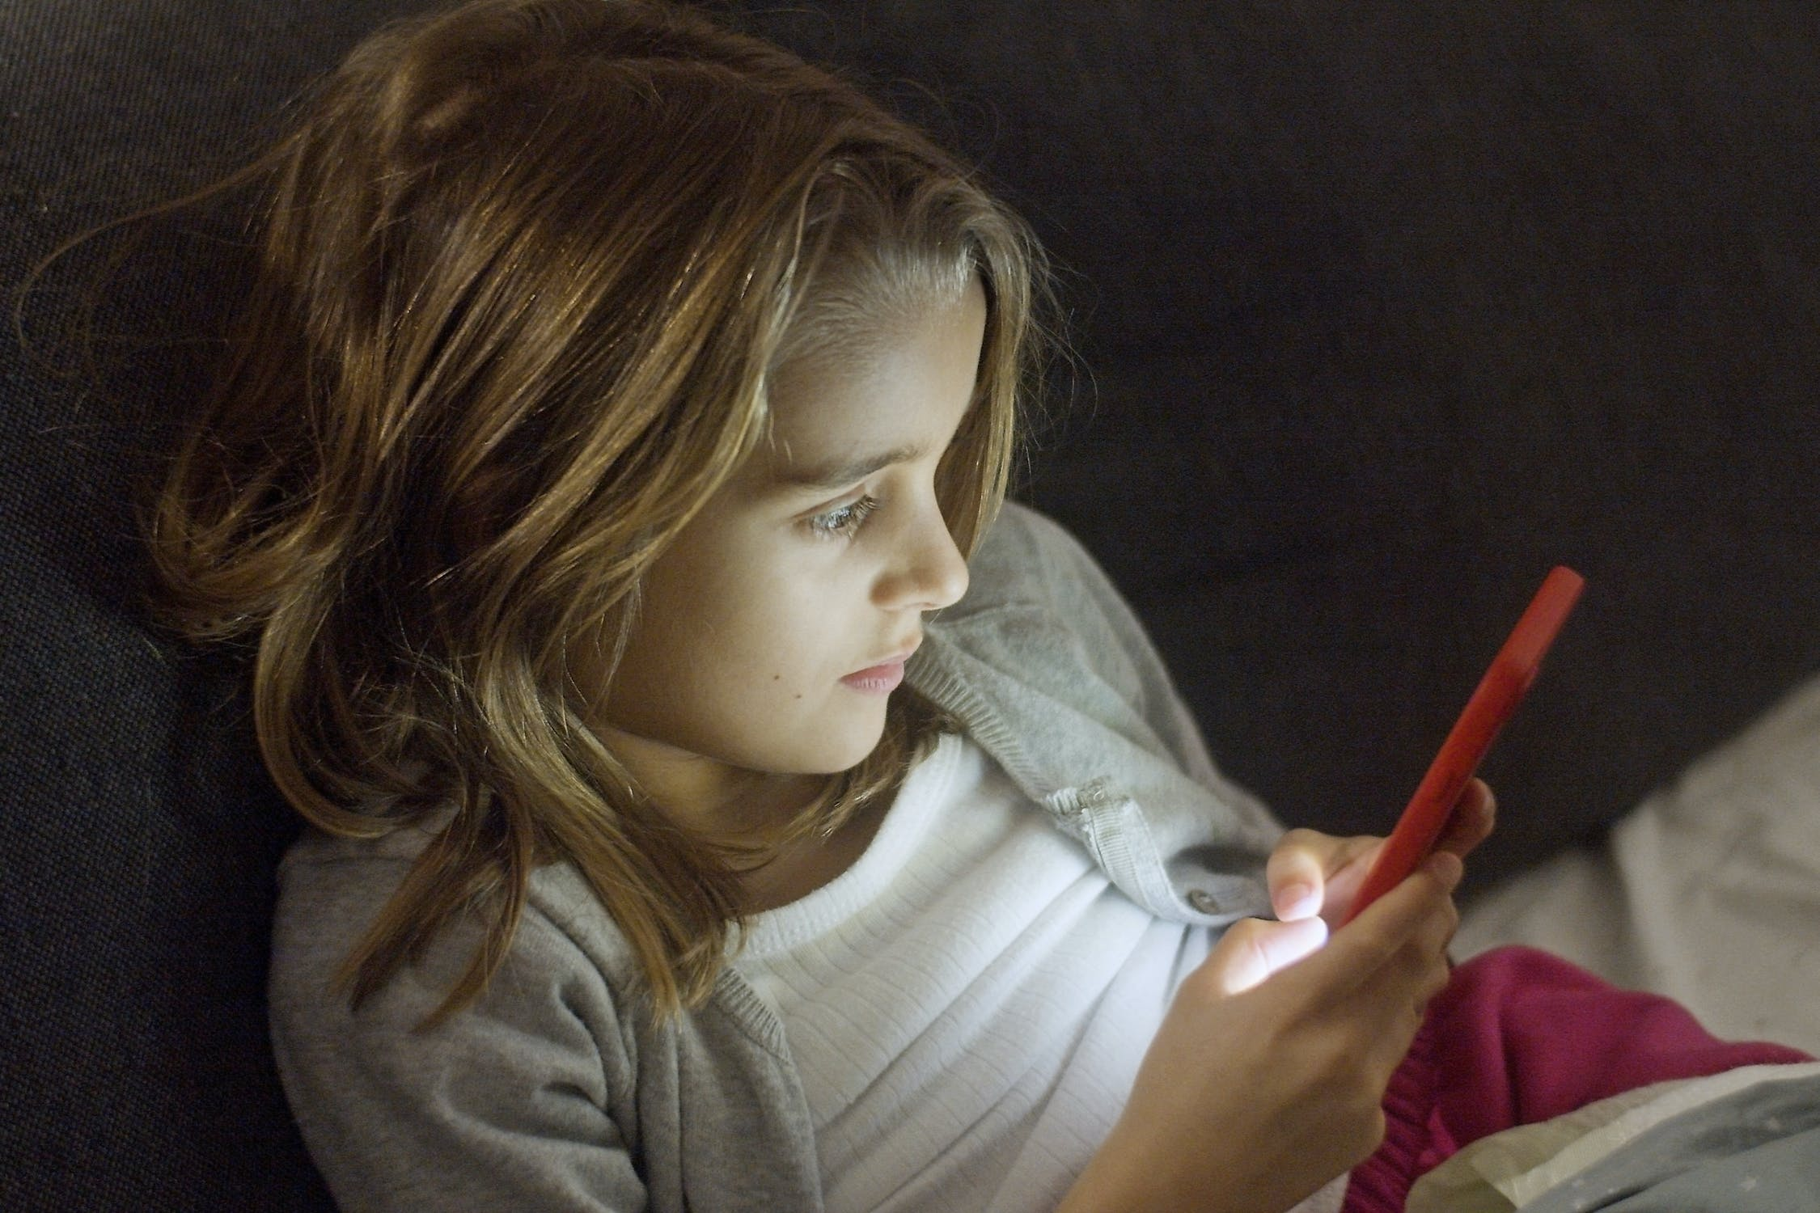
Mit Bebauungsdichte nehmen Einsamkeit
und soziale Isolation zu (Lai et al. 2021)
Der Kontakt zur Natur droht verloren zu gehen
(Soga & Gaston 2016)
Soziale Isolation
Lai et al. 2021
Bebauungsdichte
Soga & Gaston 2016

Slide 5
Und die Stadtnatur.... ?

Slide 6
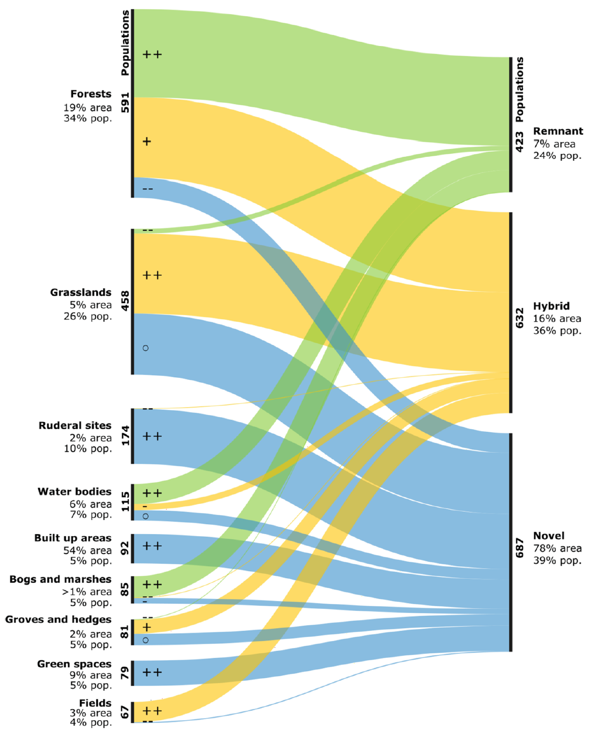
Und die Stadtnatur.... ?
Stadtnatur kann sehr artenreich sein, ist aber anders
Großes Potenzial für biologische Vielfalt in der Stadt,
aber kein Selbstläufer
Urbanisierung verändert die funktionale Zusammensetzung der Flora und Fauna
(Conception et al. 2015)
Die Arten des Berliner Florenschutz-programms leben in naturnahen und anthropogenen Flächentypen – aber mit hohem Aussterberisiko
(Planchuelo et al. 2020)

Slide 7
Stadt und Natur – kein grundsätzlicher Widerspruch!

Slide 8
Stadt und Natur – kein grundsätzlicher Widerspruch!
aber
Natur ist unter Druck in wachsenden Städten

Slide 9
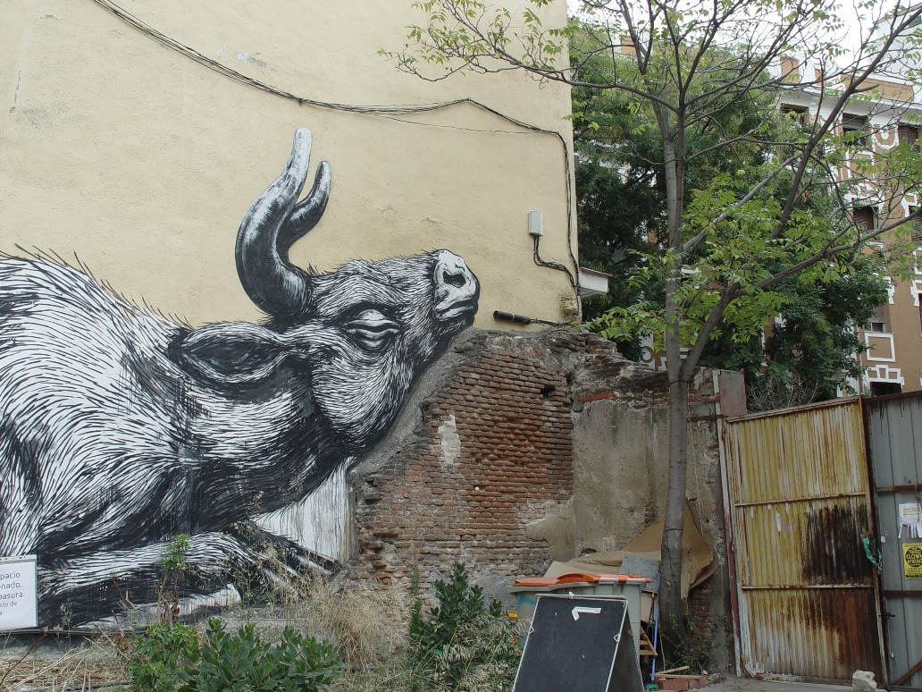
I had a dream
Städte neu denken als gemeinsamen Lebensraum menschlicher und ausser-menschlicher Natur!

Slide 10

Naturromantik?
Flächenkonkurrenzen, wirtschaftliche Zwänge, fehlende Ressourcen für Stadtgrün/Stadtnatur, „Wir müssen bauen“ ….

Slide 11
Naturromantik?
Flächenkonkurrenzen, wirtschaftliche Zwänge, fehlende Ressourcen für Stadtgrün/Stadtnatur, „Wir müssen bauen“ ….
Volkswirtschaftliche Weitsicht!
Stadt und Natur zusammendenken fördert Lebensqualität
und spart gesellschaftliche Kosten

Slide 12
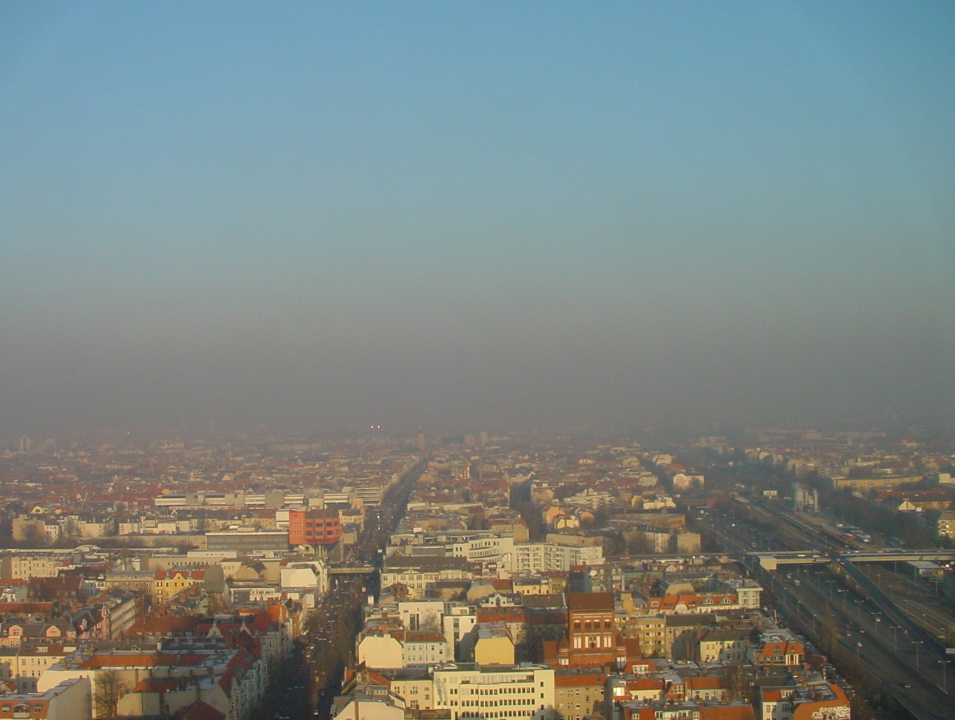
Staubbelastung
Zunehmende Bebauungsdichte
Klimawandel
Hitzestress
Lärm …
Zunehmende Belastungen
Zunehmende Nachfrage nach Entlastung
weniger Entlastung durch Freiflächen
Soziale, ökologische
Volkswirtschaftliche
Risiken
Höhere Anpassungs-kosten
Fehlende Umweltgerechtigkeit
Höhere Gesundheits-kosten
Verlust an Biodiversität
Soziale Segregation
Natur-entfremdung
© Ingo Kowarik

Slide 13
steigende Bevölkerungsdichte
X weniger Freiflächen X Klimawandel
= Risiken für Lebensqualität in Städten
= höhere gesellschaftliche Kosten
=> Rolle der Stadtnatur?

Slide 14

Stadtnatur als Teil der Lösung
gesellschaftlicher Herausforderungen verstehen
Der TEEB Ansatz
"The Economics of Ecosystems and Biodiversity“
Ökonomische Bedeutung von Naturleistungen (Ökosystemleistungen)
sichtbar machen

Slide 15
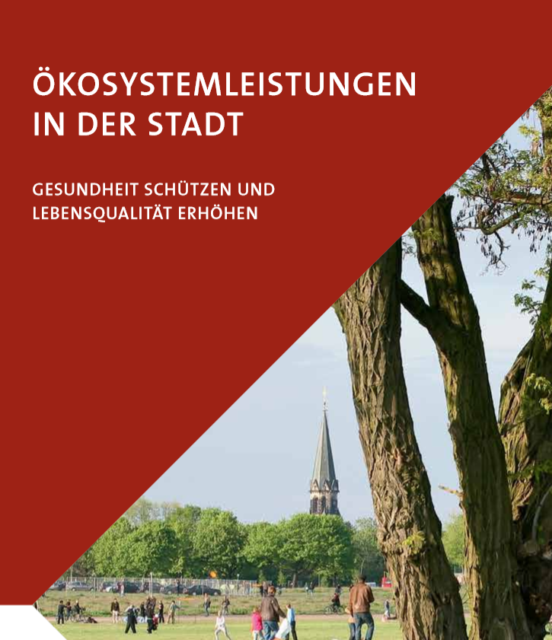
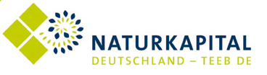
Stadtnatur als Teil der Lösung
gesellschaftlicher Herausforderungen verstehen
Wissensstand zu
urbanen Naturleistungen
16 koordinierende Autorinnen & Autoren,
über 50 weitere Autorinnen & Autoren
über 50 Gutachterinnen & Gutachter
Projektbeirat, PAG
Kowarik, Bartz, Brenck (Hrsg., 2016)
http://www.naturkapitalteeb.de

Slide 16
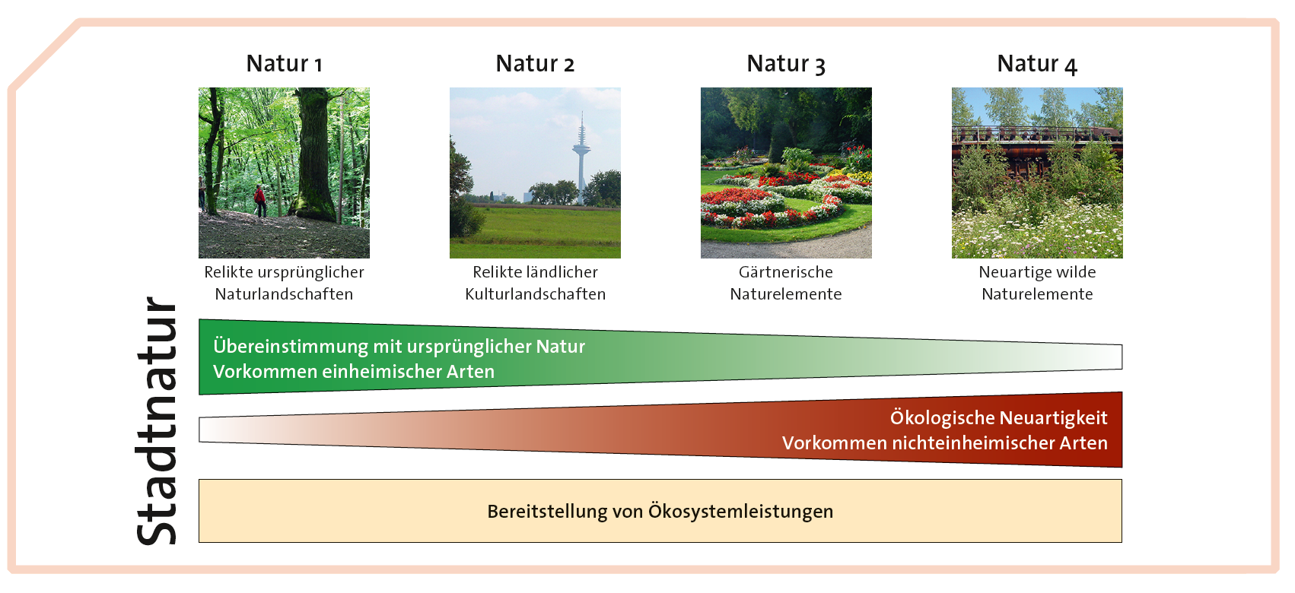
Integrativer Ansatz: Es gibt mehrere Stadtnaturen
Kowarik et al. (2016)
grün – blau – braun – grau – natürlich – wild – gestaltet – historisch – neuartig – privat – öffentlich – ungeplant – geplant = überall

Slide 17
Was bringt uns Stadtnatur?
bessere
Luft
besseres
Stadtklima
weniger
Lärm
Schutz vor
Überschwemmung

Slide 18
Was bringt uns Stadtnatur?
bessere
Luft
sozialen
Zusammenhalt
besseres
Stadtklima
weniger
Lärm
bessere
Gesundheit
Schutz vor
Überschwemmung
gesunde
Nahrung
Naturerfahrung
Erholung
attraktive
Standorte
gutes Image …

Slide 19
Einige Beispiele …

Slide 20
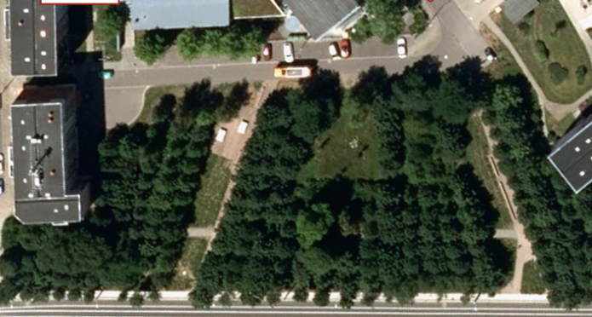
Multifunktionale Ökosystemleistungen
Abkühlung Umgebung
3-4 °C
Direkte & indirekte Lärmminderung
Ca. 5-10% weniger Feinstaub
„grüner Blick“
reduziert Stress, fördert Gesundung
Zurückhalten, Reinigen von Niederschlägen
Kontakt zu Stadtnatur fördert Gesundheit u. soziale Interaktionen
Grüne Dächer & Höfe sparen Geld
z.B. Kinder mit ADHS:
20 min. im Park => etwa gleiche Wirkung wie Medikamente

Slide 21
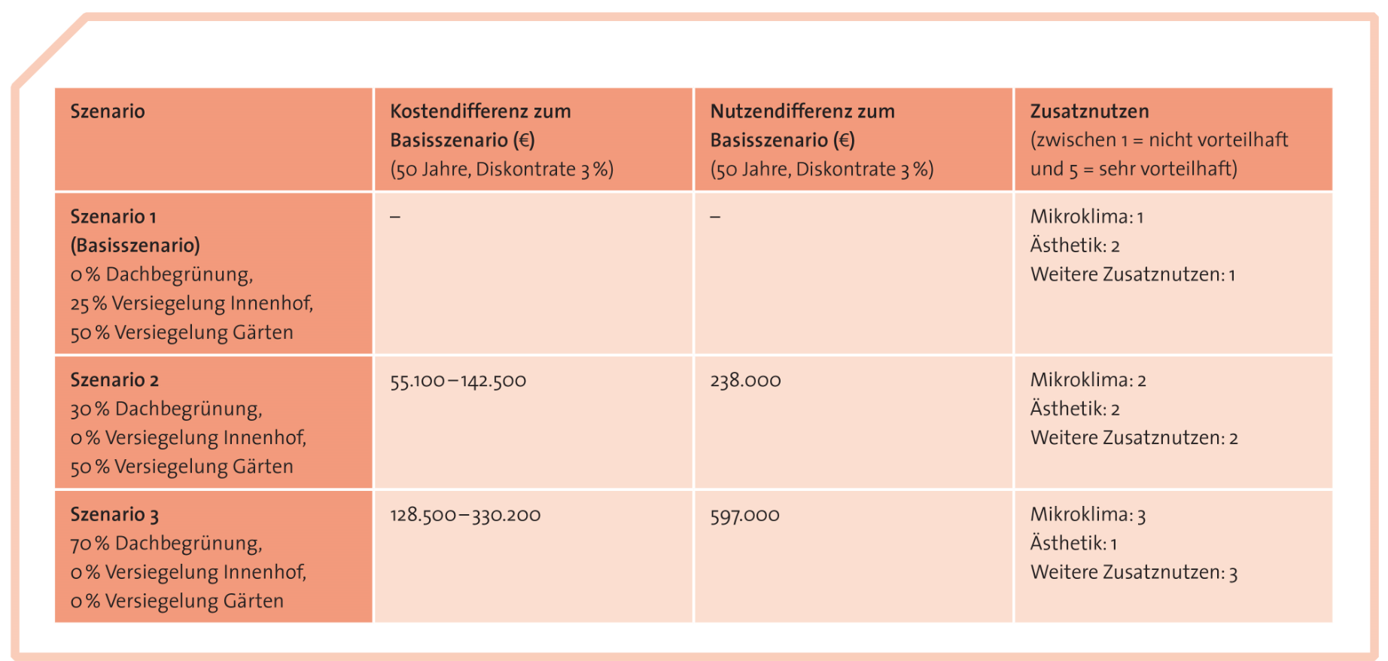
Bewertung Begrünungsszenarien Wohnsiedlung Aachen (BMVBS 2013)
Norra et al. in: Naturkapital Deutschland – TEEB DE 2016, S. 91
Grüne Dächer & Höfe spielen mehr Geld ein als sie kosten
Geringere Kosten für Infrastruktur / Niederschlagswasser-gebühren / Energie & weitere Zusatznutzen

Slide 22
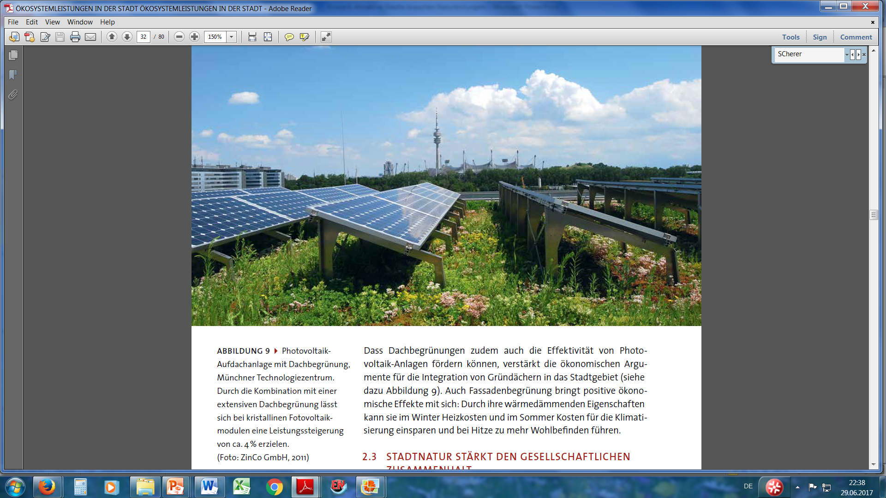
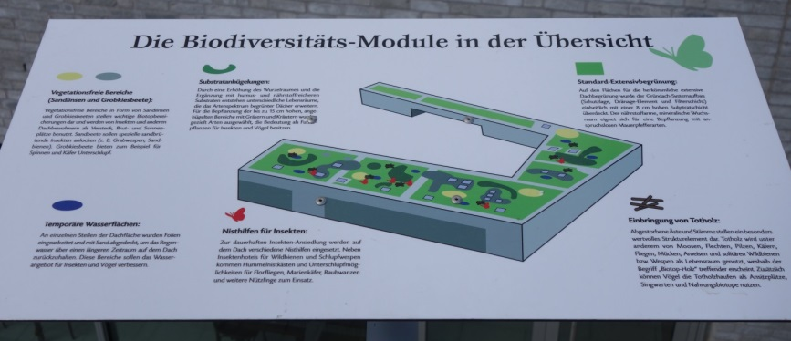
Grüne Dächer erhöhen Photovoltaik-Leistung
IGA 2017

Slide 23
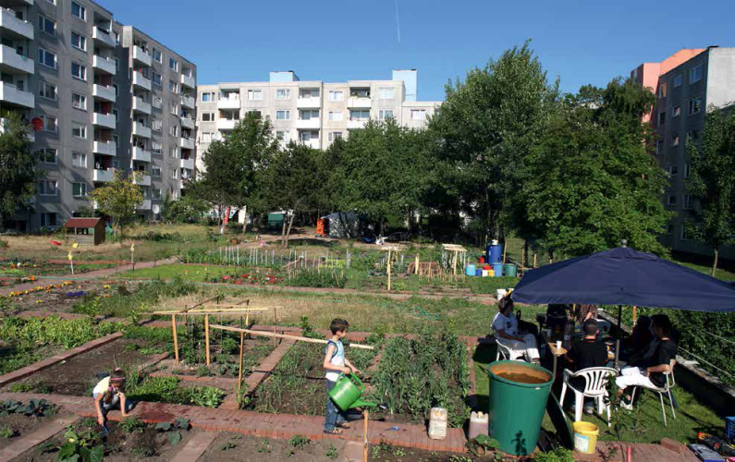
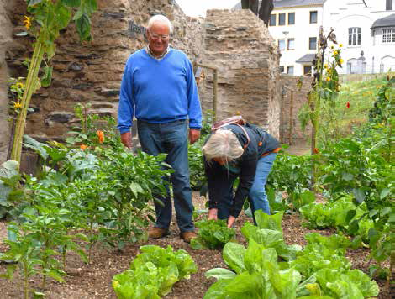
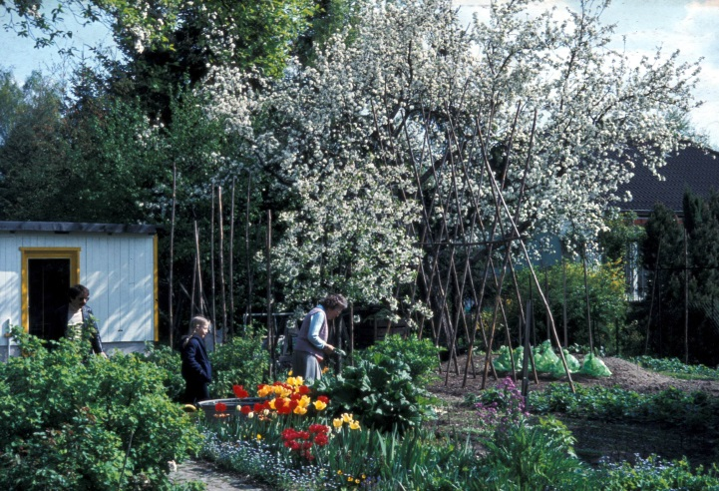
Altes und neues Gärtnern
Teilhabe und Begegnung unterschiedlicher Kulturen
Selbstversorgung Obst & Gemüse in NRW ca. 50%
Foto: C. Suhan
Foto: Stadtverwaltung Andernach
Foto: I. Kowarik
Hannover: Internationale Stadtteilgärten
Essbare Stadt Andernach
Überall
Bewusstsein für gesunde Ernährung
Zusammenhang zwischen Produktion & Biodiversität
Geringere Unterhaltungskosten

Slide 24
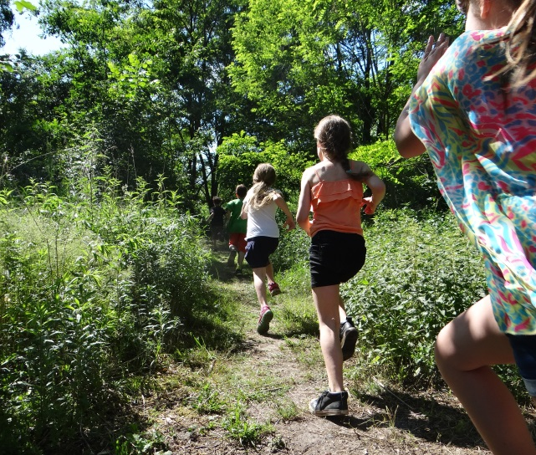
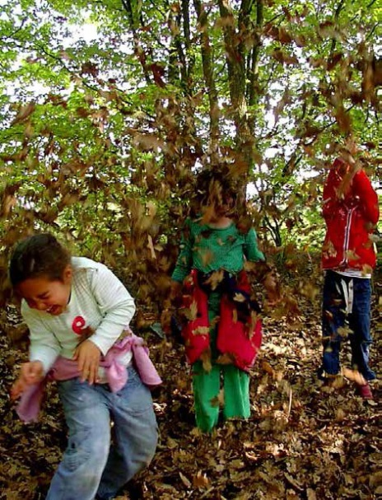
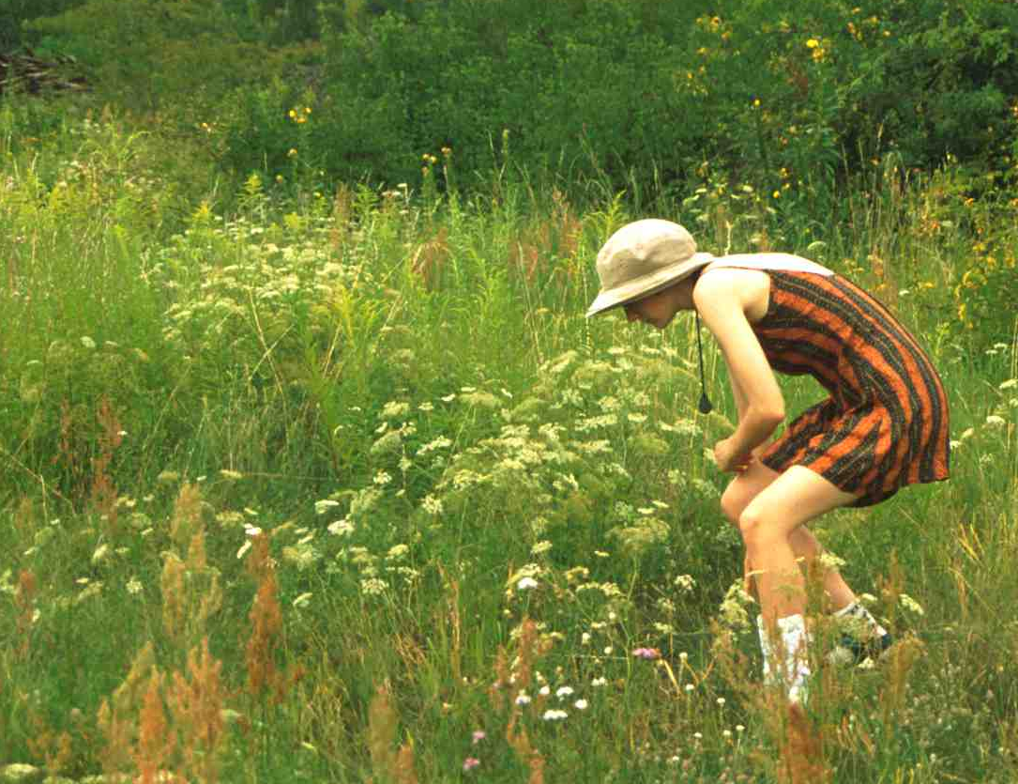
Grüne Lernorte machen stark
Gesunde Entwicklung von Kindern & Jugendlichen
Kreativität, Eigenverantwortung
Foto: Stiftung Naturschutz Berlin
Foto: Bettina Marx
Foto: Waldschule Zehlendorf
Foto: I. Kowarik
Naturerfahrungsraum Spandau
Waldschule Zehlendorf
Urbane Wildnis Berlin
Umweltbildung

Slide 25
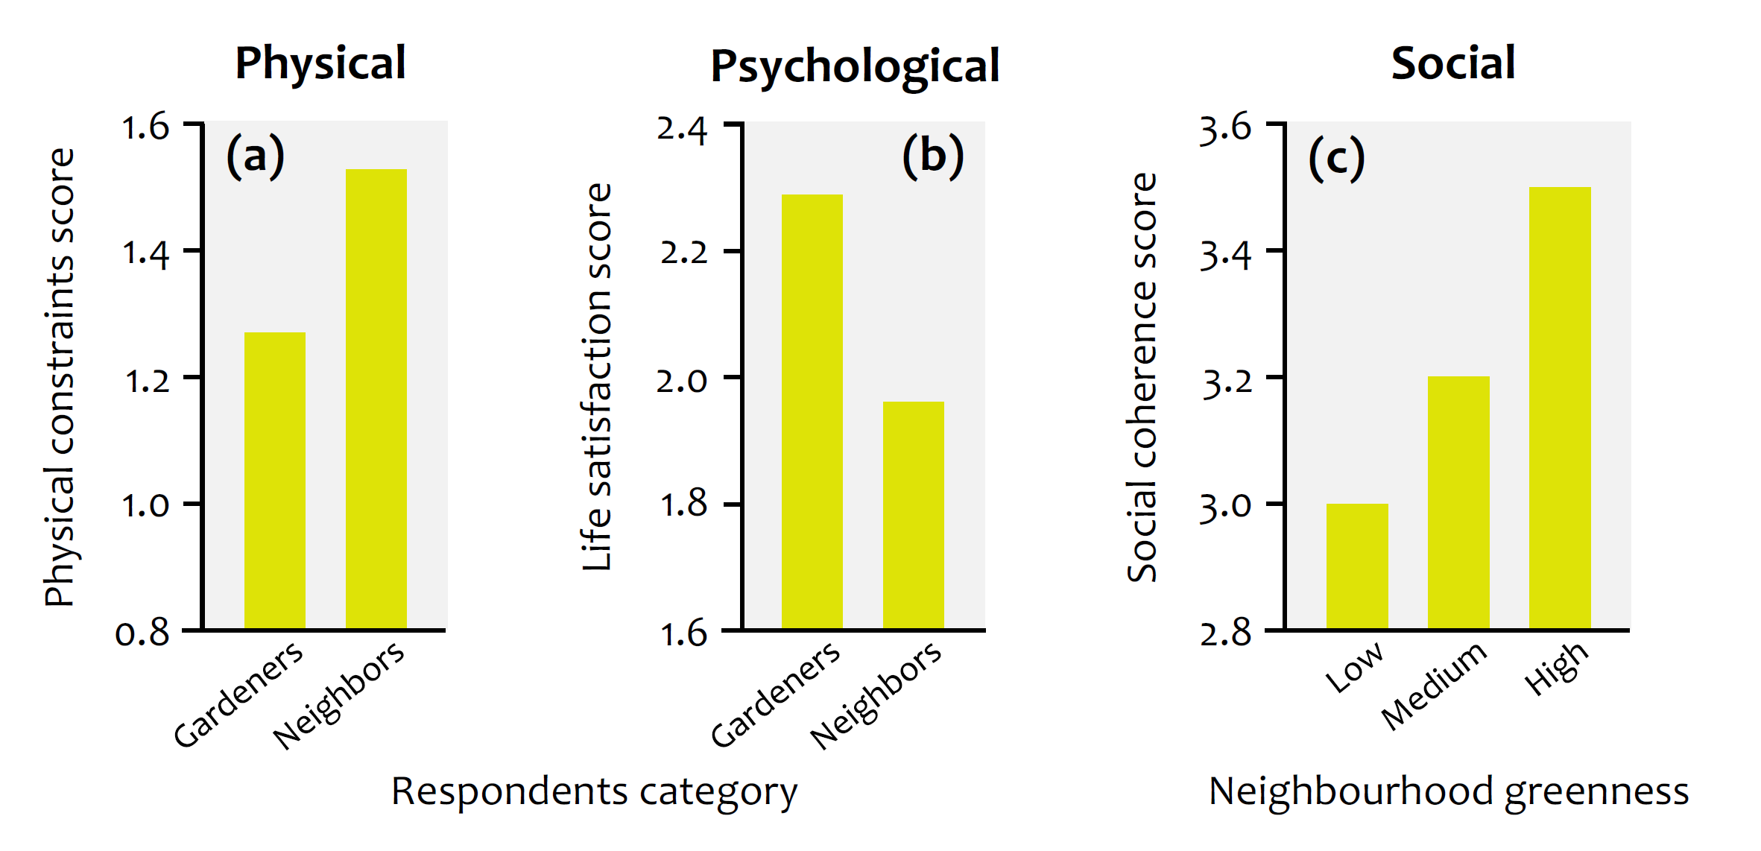
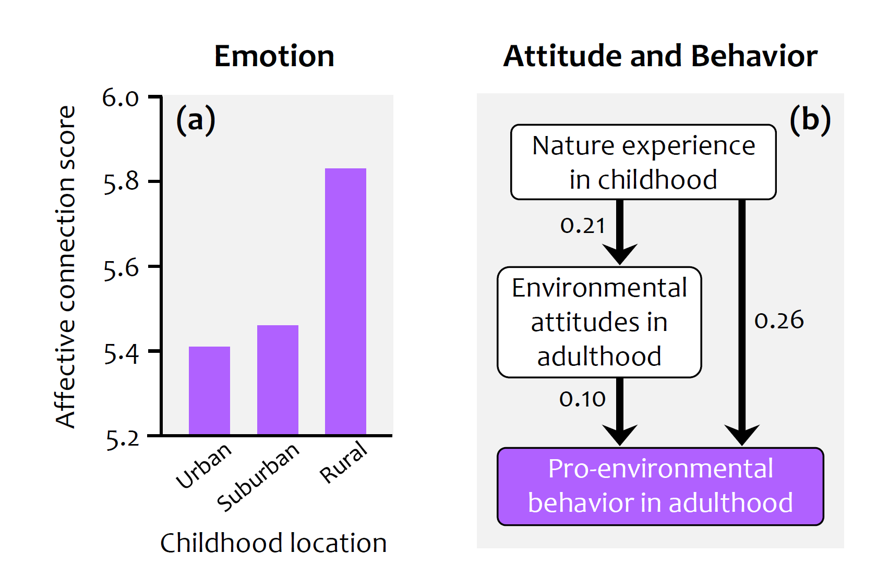
Positive Effekte von
Gärtnern auf Gesundheit und Wohlbefinden
Grün in der Nachbarschaft auf soziale Kohärenz
Aufwachsen auf dem Land auf emotionale Fähigkeiten
Naturerfahrung in der Kindheit wirkt sich auf späteres Engagement für die Umwelt aus
Soga & Gaston 2016

Slide 26
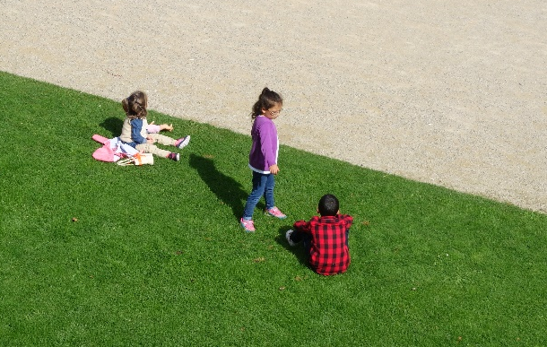
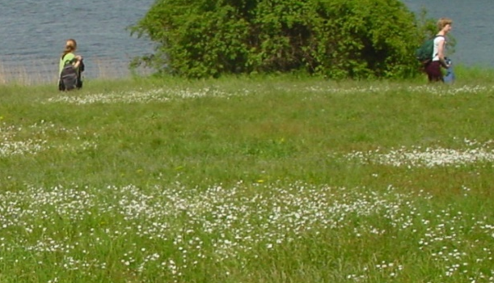
Reicht „grün“ oder bringt
biologische Vielfalt zusätzlichen Nutzen?

Slide 27
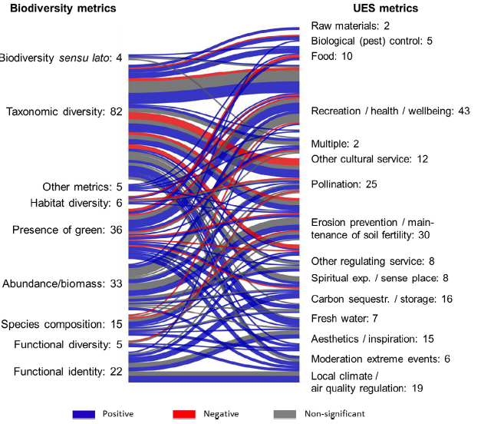
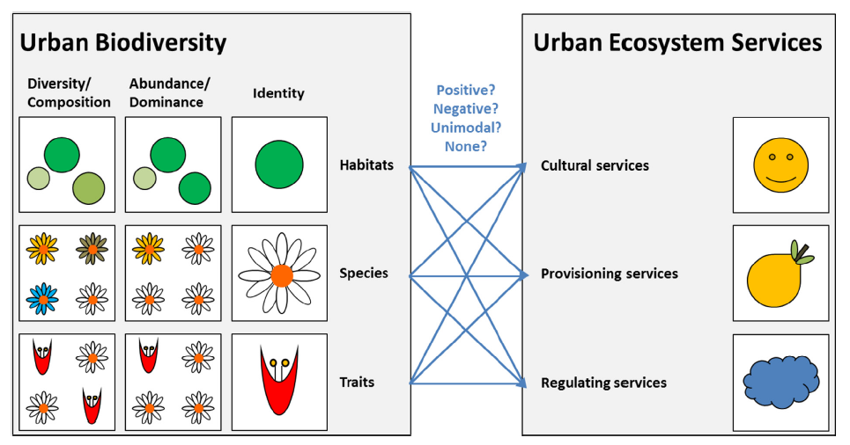
Biodiversität verstärkt viele Ökosystemleistungen
Schwarz et al. 2017, Ecosys. Serv.

Slide 28
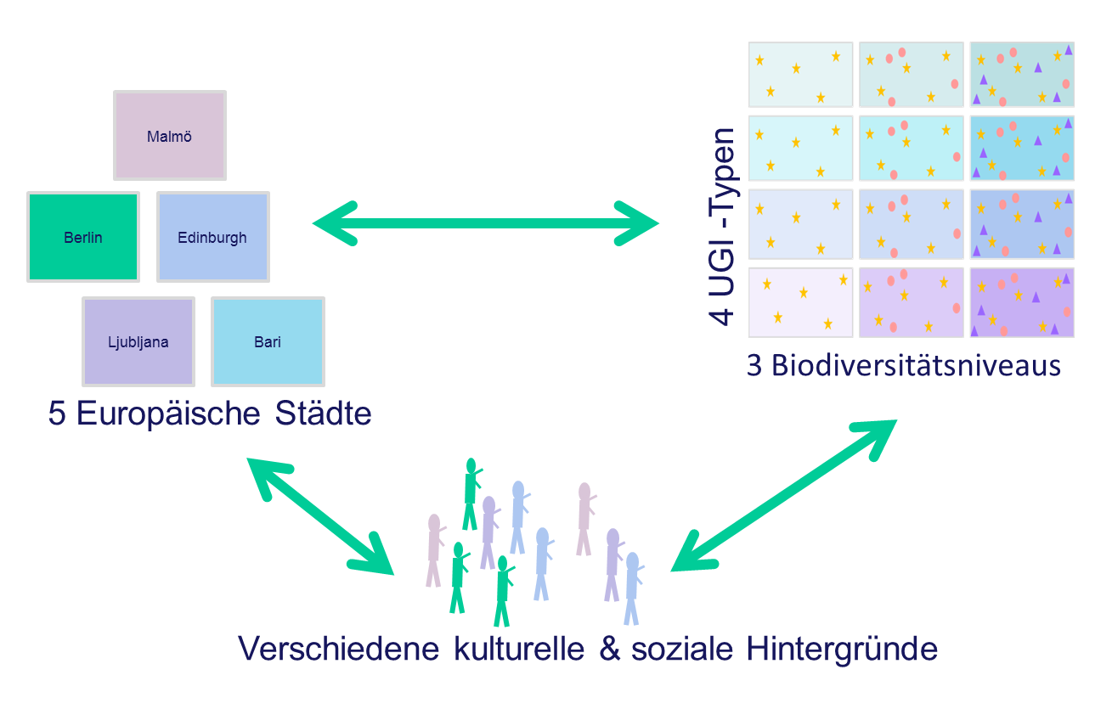
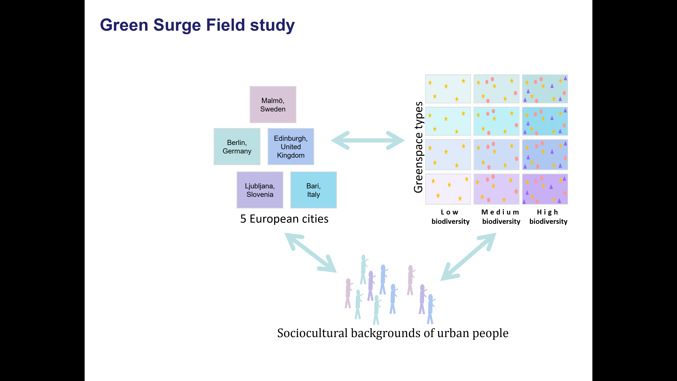
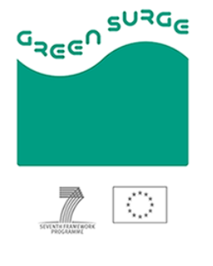
Stadtmenschen bevorzugen höhere biologische Vielfalt
Most preferred
Fischer et al. 2018

Slide 29
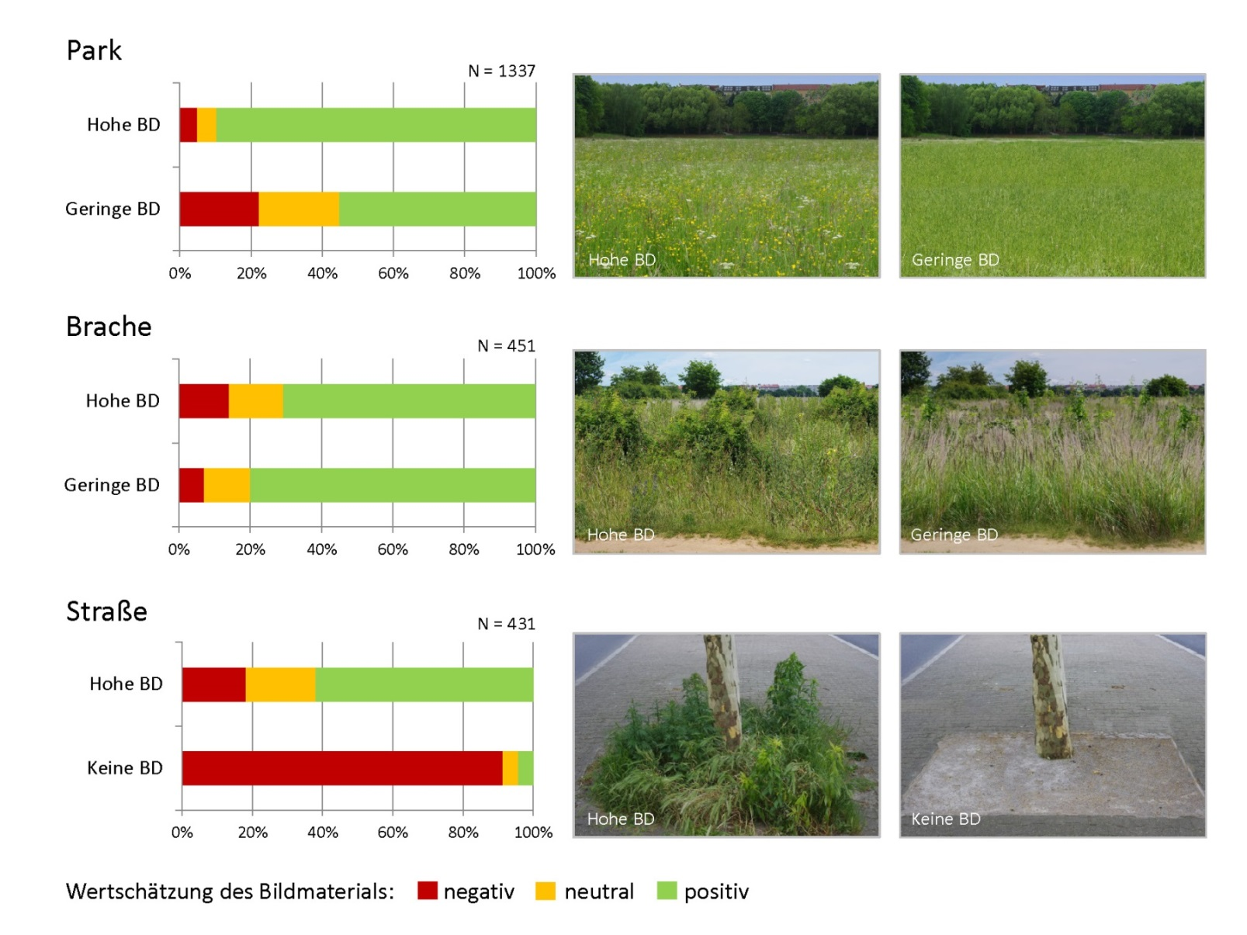

Slide 30
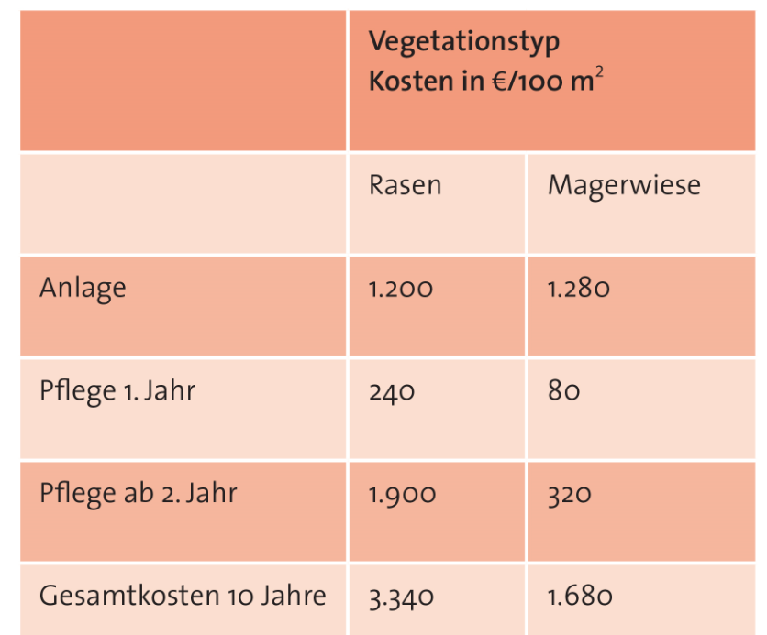
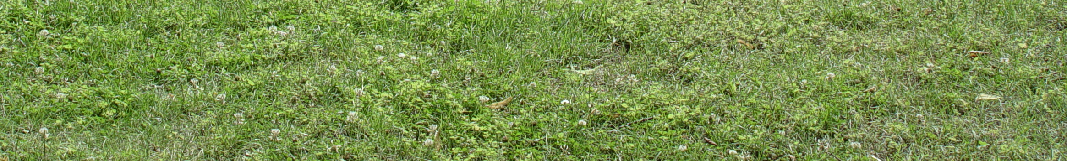
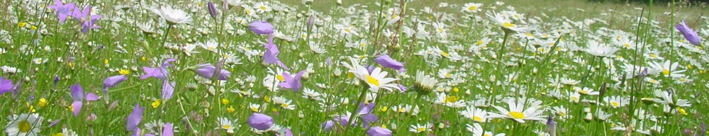
Biologische Vielfalt kann Kosten sparen
TEEB DE 2016

Slide 31
Biologische Vielfalt kann Kosten sparen
TEEB DE 2016

Slide 32
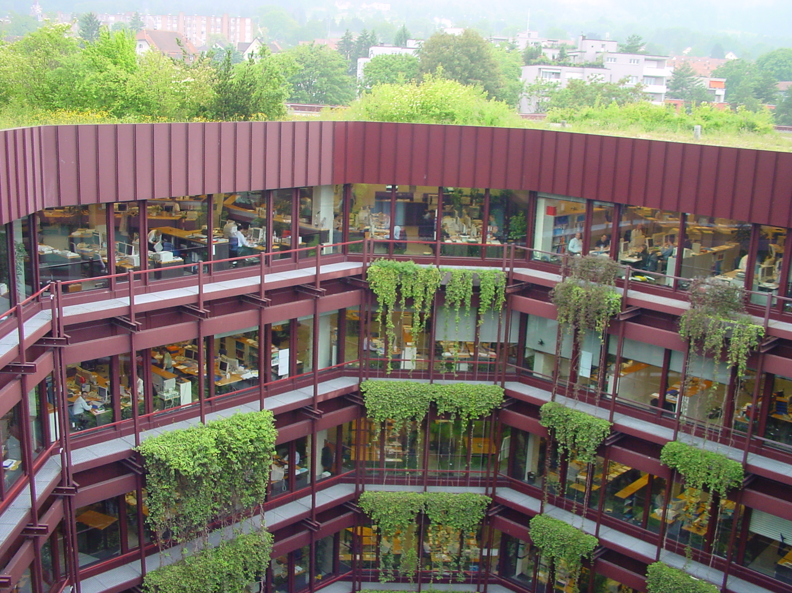
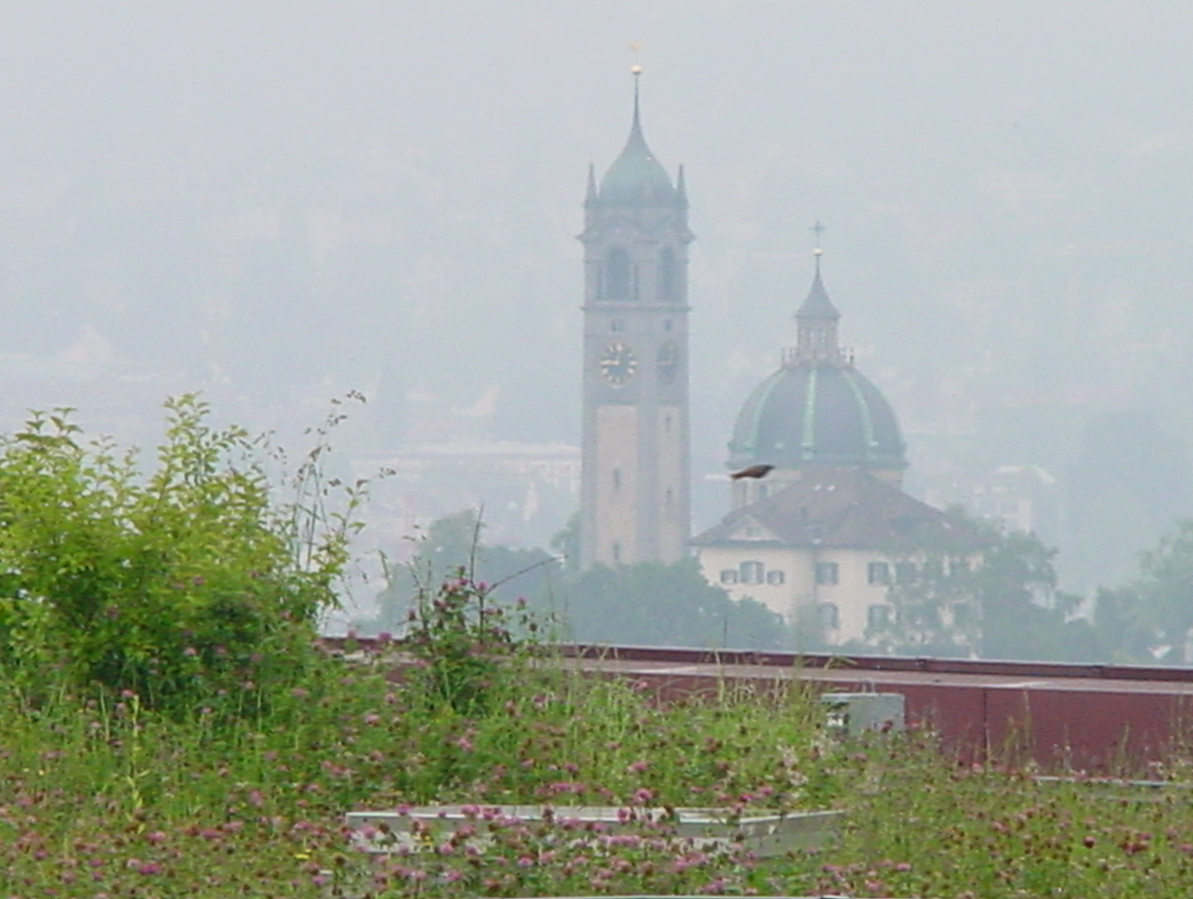
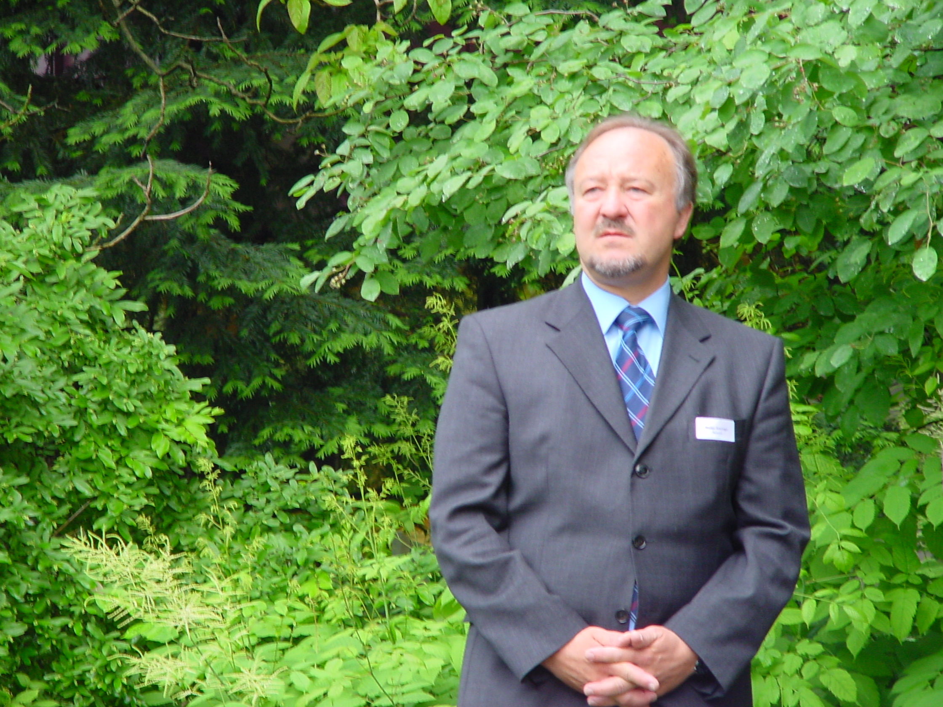
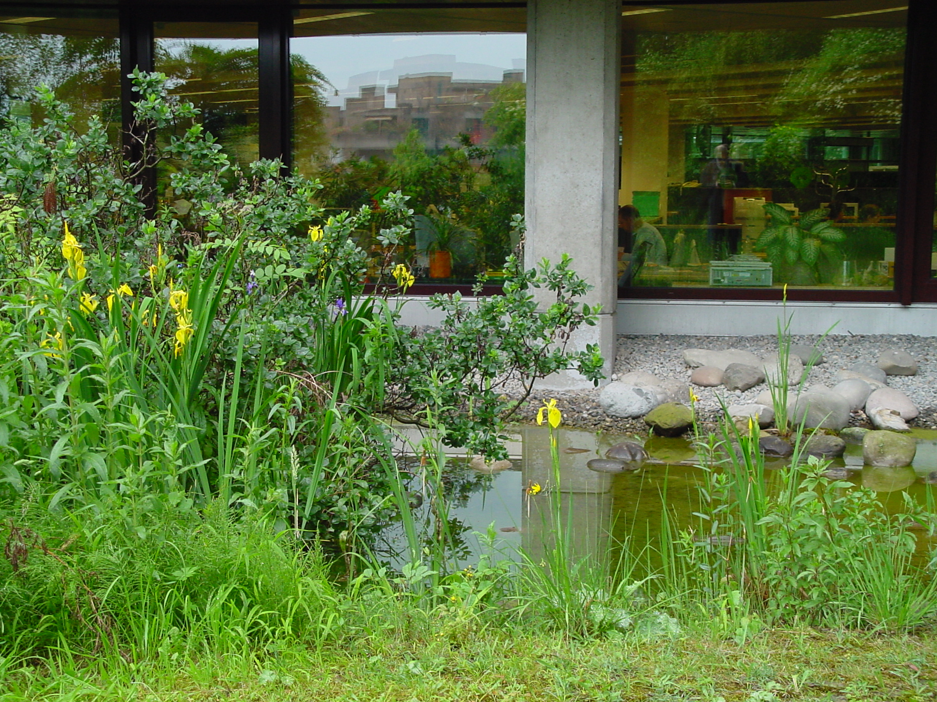
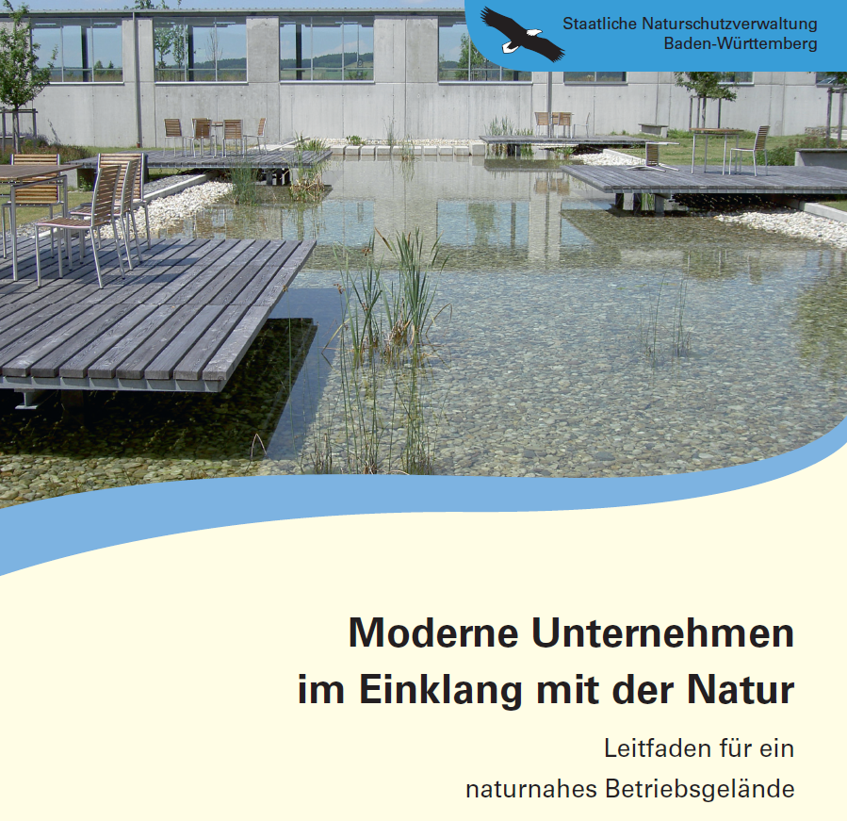
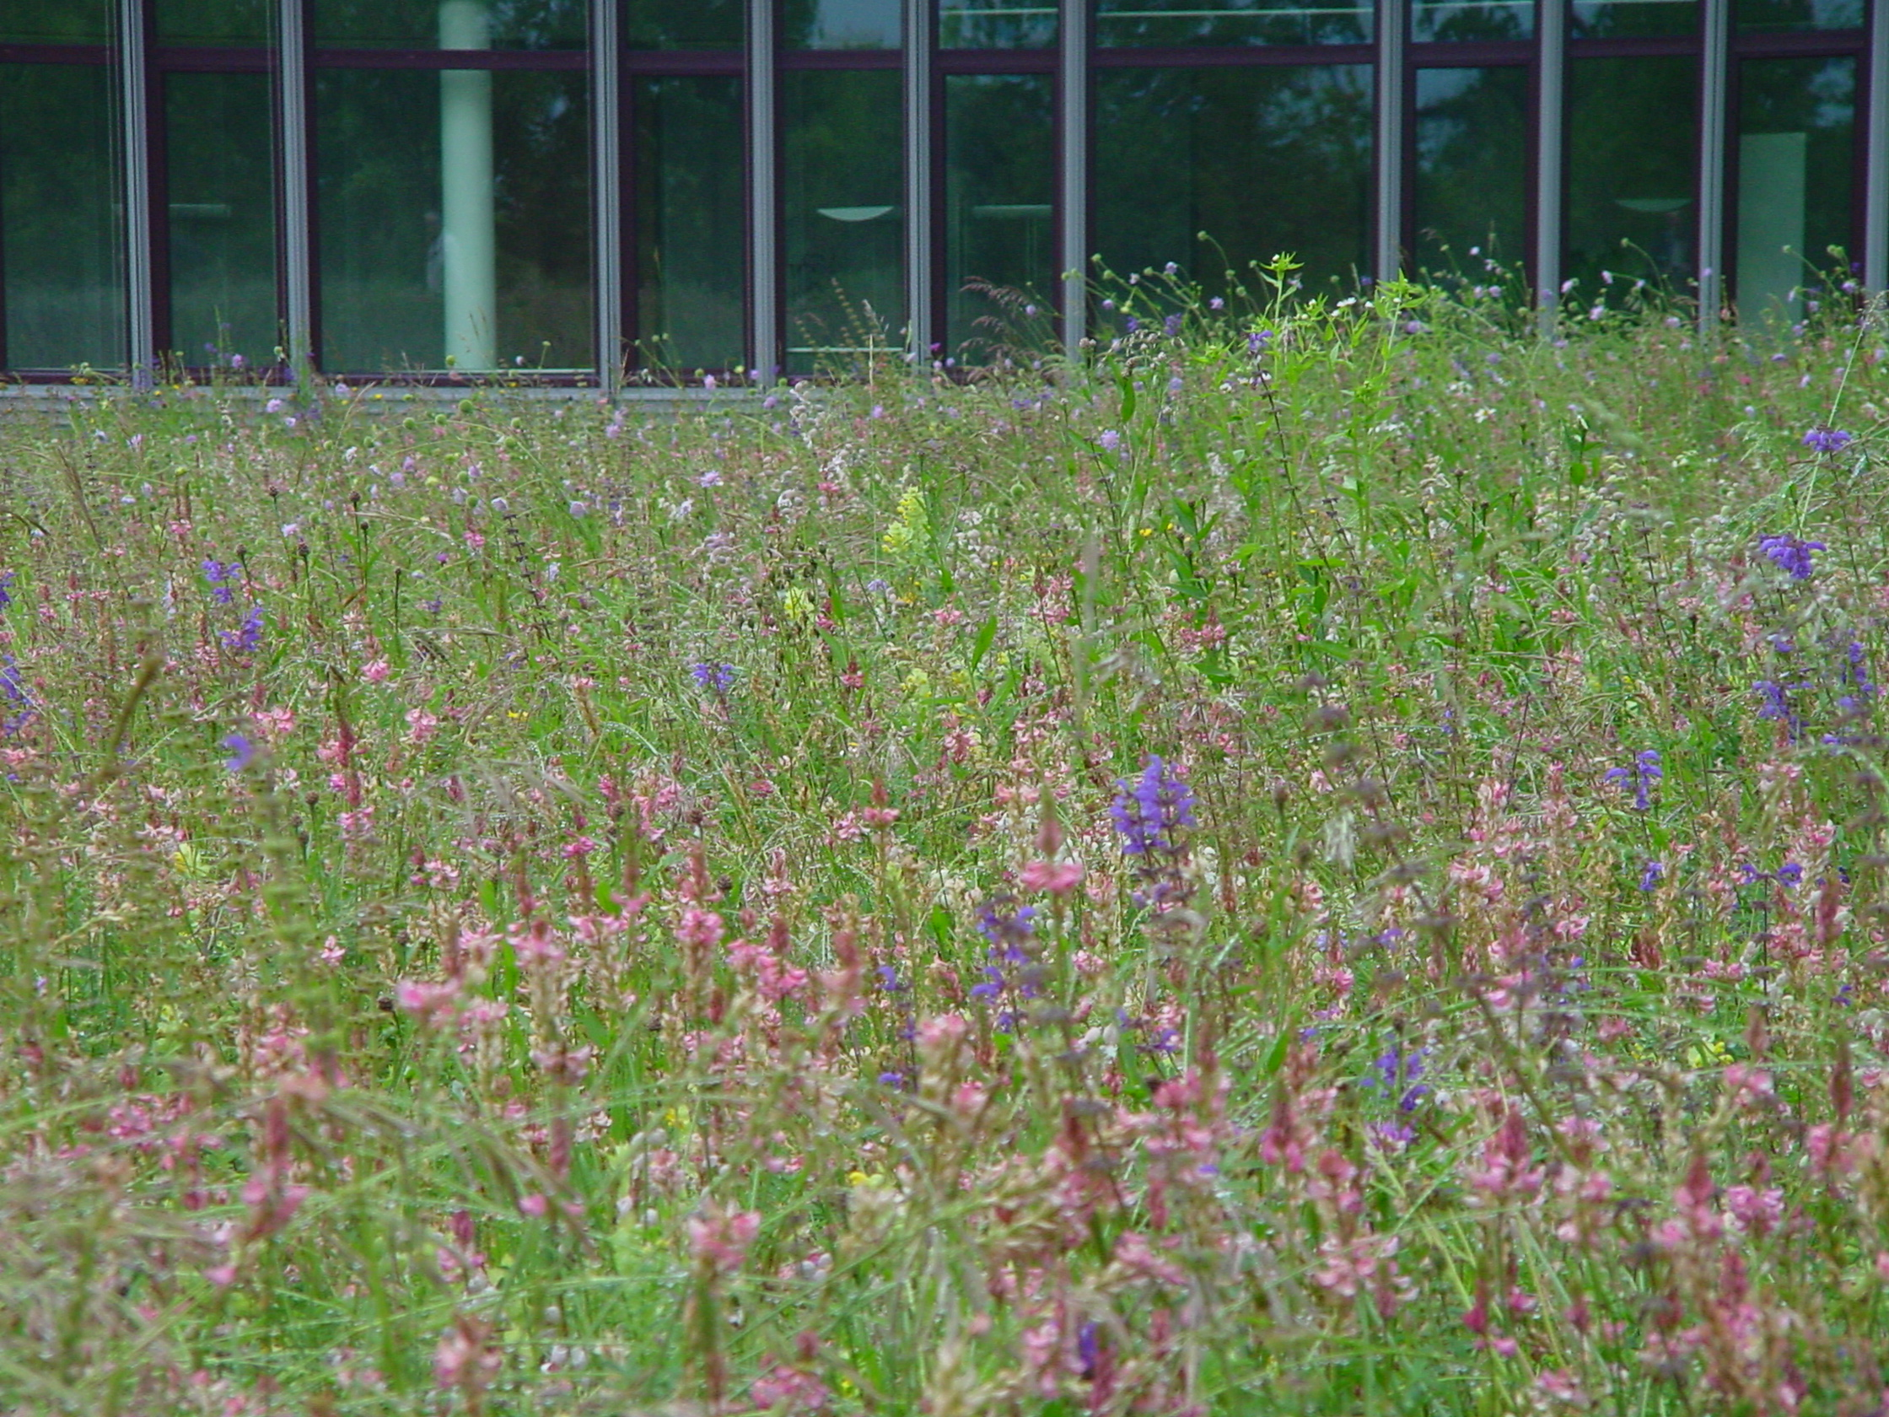
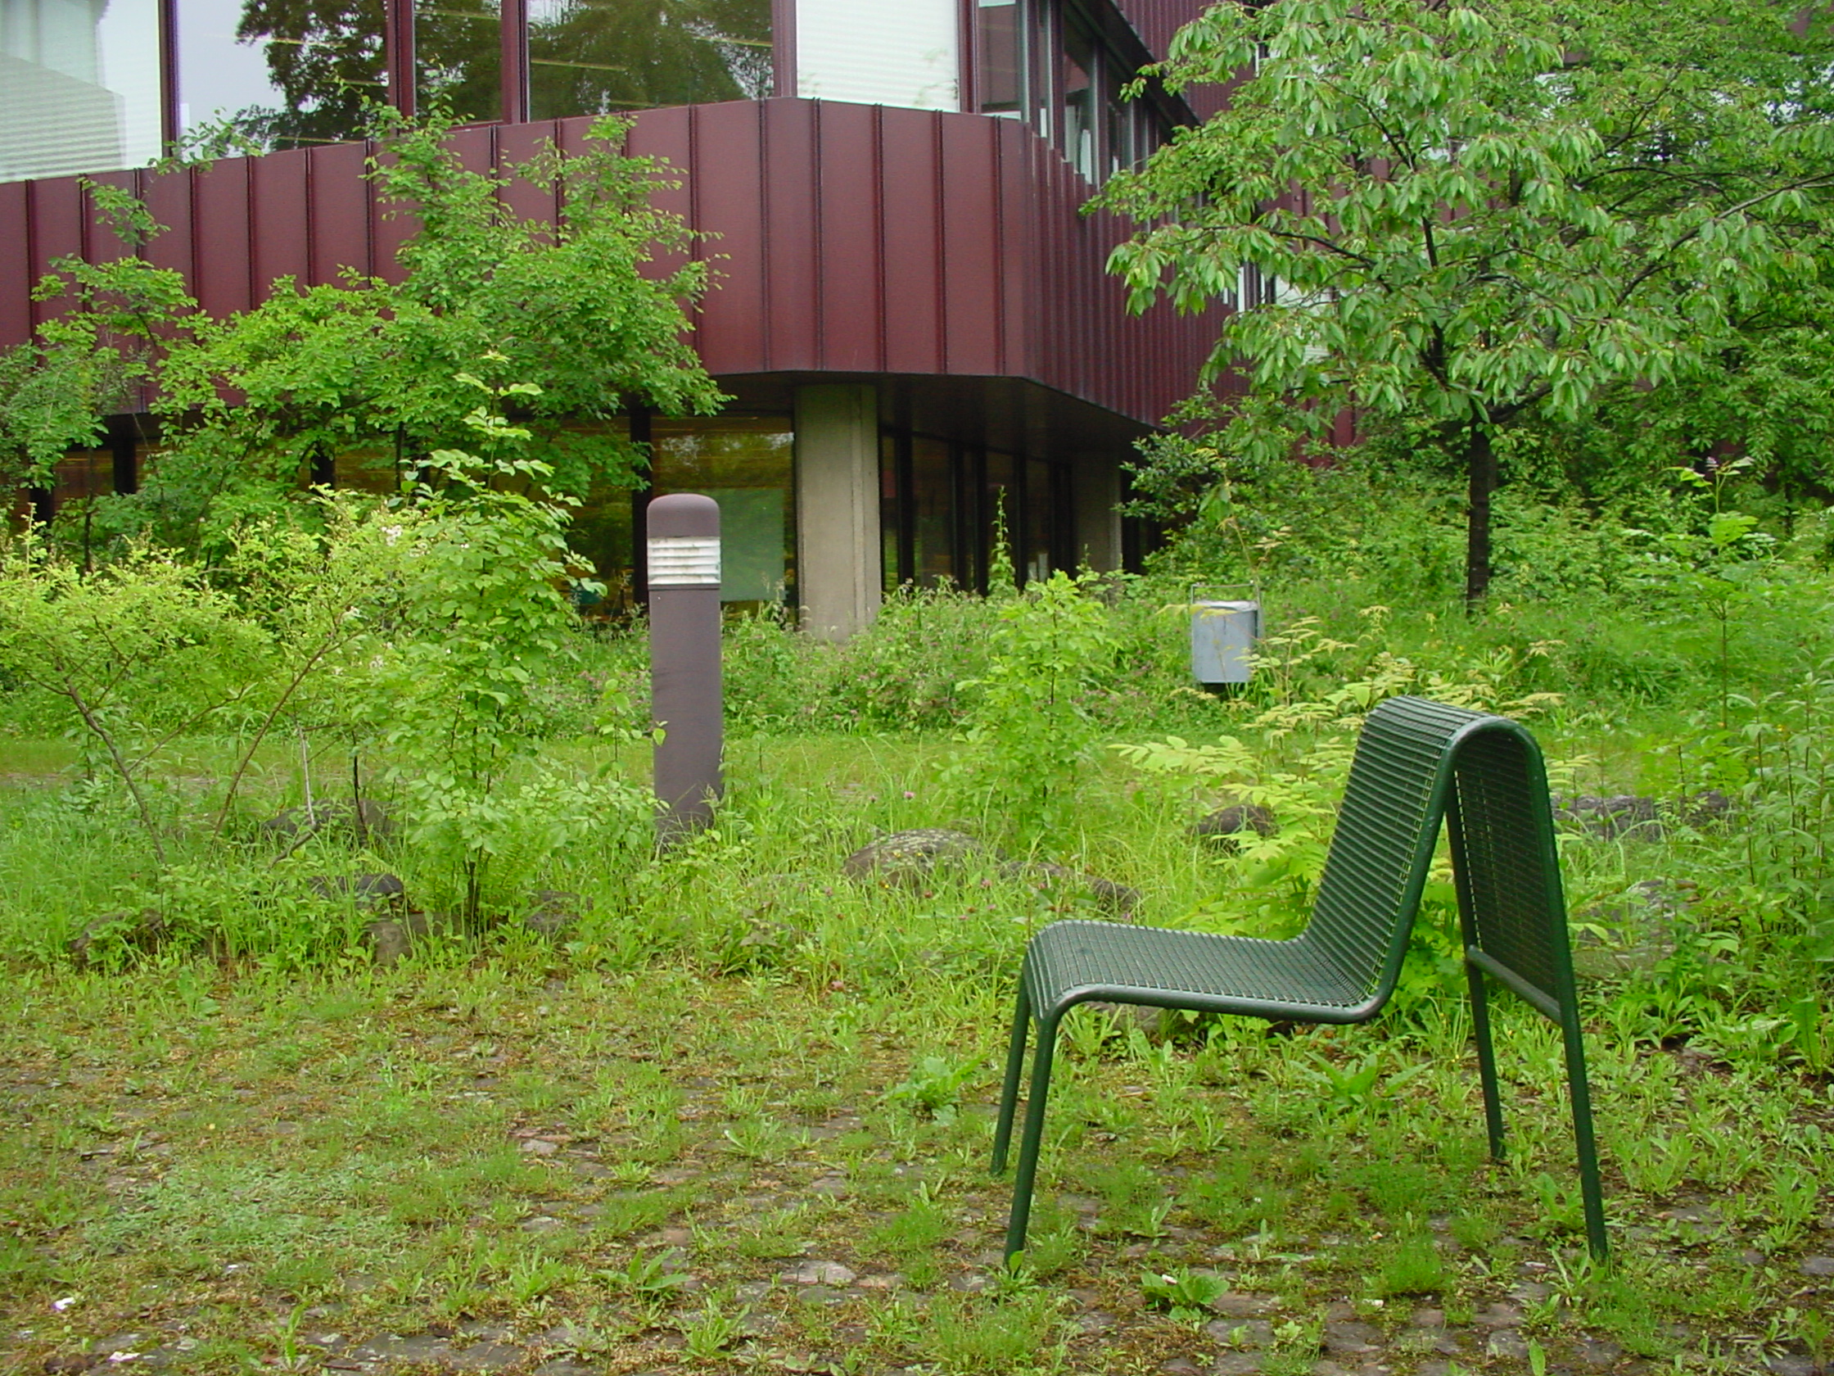
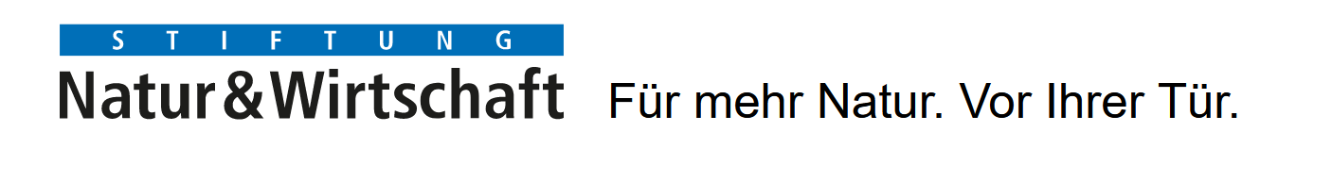
Biodiversität ist Standortfaktor
Credit Suisse, Zürich 2004

Slide 33
Was bringt uns eine artenreiche Stadtnatur?
Gesundheit und persönliche Lebensqualität
    Positive gesellschaftliche und volkswirtschaftliche Effekte
        Anpassungsfähigkeit an
        zukünftige Herausforderungen

Slide 34
Wo lohnt es sich besonders anzupacken?

Slide 35
Grüne Infrastruktur als integratives Handlungsfeld
vieler Akteure der Stadtgesellschaft
Technische
Infrastruktur
Wohnen,
Arbeiten,
Mobilität, ….
Stadtnatur als
grüne Infrastruktur
Lebensqualität,
Anpassung Klimawandel
…
Soziale Infrastruktur
Bildung , Gesundheit,
Soziales …

Slide 36

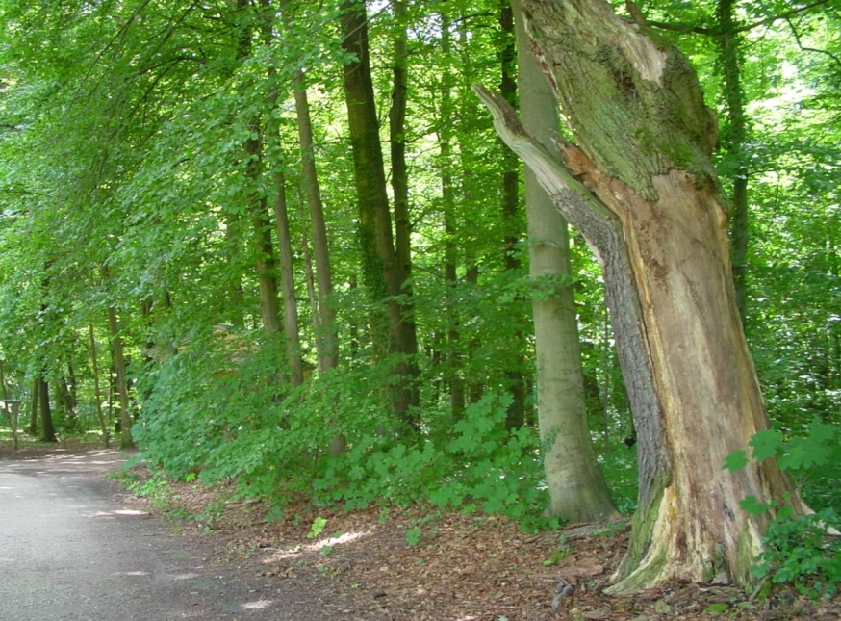


Grüne Infrastruktur als Zukunftsinvestment begreifen
Grüne Kerne (Parks, Wälder etc.) stärken, artenreicher, wilder, anpassungsfähiger machen

Slide 37







Grüne Infrastruktur als Zukunftsinvestment begreifen
2. Neue Synergien & Partnerschaften zwischen technischer und grüner Infrastruktur nutzen,
Wasser mit blau-grünen Konzepten in der Stadt halten, Straße zum Lebensraum machen

Slide 38



Grüne Infrastruktur als Zukunftsinvestment begreifen
Stadtnatur, Gesundheit und Wohlfühlen stärker zusammendenken, Allianzen mit Gesundheits- und Bildungssektoren stärken, Stadtnatur zum Mitmachen fördern
https://berlin030.de
Foto: Stadtverwaltung Andernach
Kleinschroth & Kowarik 2020
Foto: Stiftung Naturschutz
Foto: C. Suhan

Slide 39
… alles Träume?

Slide 40

Yes, we can
Städte neu denken als attraktiven Lebensraum menschlicher und außer-menschlicher Natur!

